Slide 1


Case Técnico: Projeto de Testes Automatizados - Sauce Labs Demo
Uma apresentação prática de automação de fluxos essenciais
Rosângela Furtado | Data: 27/01/2025

Slide 2


Objetivo do Case Técnico
Automatizar os testes dos fluxos essenciais do site Sauce Labs Demo.
Reduzir o tempo gasto em testes manuais.
Minimizar erros humanos nos processos de validação.
Criar testes automáticos rápidos e eficientes.
Garantir a qualidade do produto antes da entrega.

Slide 3






Ferramentas e Tecnologias utilizadas

Slide 4

Metodologia e Estratégia de Automação
Testes de Login, incluindo tentativas bem-sucedidas e falhas;
Adição e remoção de produtos no carrinho;
Fluxo completo de checkout;
Ordenação de produtos para verificar se o sistema organiza os itens corretamente.

Slide 5

Estrutura do Código
cypress/e2e: Contém os testes automatizados.
cypress/support: Inclui comandos personalizados e configurações adicionais.
Arquivos de configuração: Como cypress.config.js e package.json
📁 sauce-labs-tests-demo
├── 📁 cypress
│ ├── 📁 e2e
│ │ └── login.cy.js
│ ├── 📁 fixtures
│ │ └── usuarios.json
│ ├── 📁 support
│ │ └── commands.js
├── 📄 cypress.config.js
├── 📄 package.json

Slide 6

Planejamento e Escopo dos Testes
Login
Carrinho de Compras
Adicionar e remover produtos
Checkout
Ordenação de Produtos

Slide 7

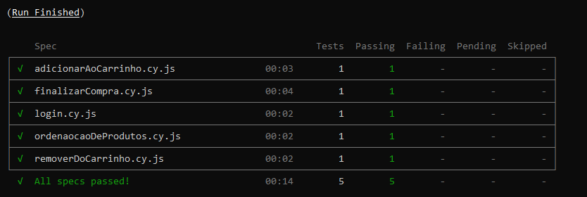
Execução de Testes com Allure
Executar os testes
npx cypress run --env allure=true

Slide 8

Resultados
Próximos Passos
Diminuição do tempo de teste
Cobertura dos processos
Agilidade
Segurança e Tranquilidade
Aumentar a cobertura para cenários de falha;
Implementar testes de performance para validar o comportamento sob carga;
Integrar notificações automáticas no pipeline para alertar sobre falhas.

Slide 9

Desafios e Aprendizados
Configuração do ambiente: Foi necessário ajustar timeouts devido à lentidão em algumas páginas.
Manutenção dos testes: Otimizei a estrutura do código para facilitar adaptações futuras.

Slide 10

Conclusão
Repositório no GitHub:
https://github.com/rosangela-furtado/sauce-labs-tests-demo

